Slide 1



Semestre: 2025.1
VARIÁVEIS ALEATÓRIAS CONTÍNUAS
DEX083 - Probabilidade e Estatística
Professor: José Cláudio Faria
Alunos: Pedro Vitor Moura Barros e Rodrigo Almeida Pirôpo

Slide 2
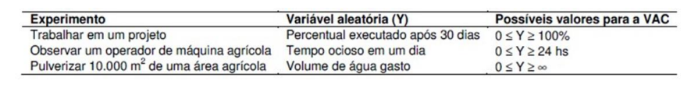
VARIÁVEIS ALEATÓRIAS
Uma variável aleatória contínua tem a capacidade de tomar qualquer valor numérico dentro de um intervalo específico ou múltiplos intervalos. Essa variável pode representar valores em intervalos de números reais. Isso significa que entre dois pontos quaisquer, existem infinitas quantidades de valores possíveis, que são determinados pela precisão do instrumento de medição.

Slide 3
EXEMPLO
Um engenheiro da computação fica responsável por fazer a medida em ml de refrigerantes por garrafa produzidos em uma empresa. Os valores da amostragem medidos com sensores eram discretos, pois o sensor tinha a precisão de duas casas decimais, e iam de 348 ml até 352 mls. Então um estatístico fez um modelo que descrevia os valores de forma contínua, para estudar o caso.

Slide 4
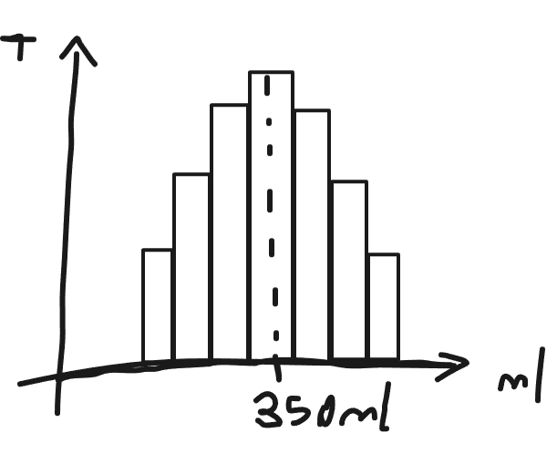
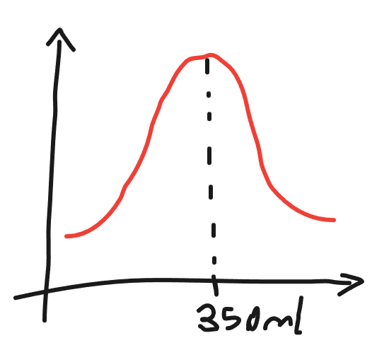
EXEMPLO - MLS DE REFRIGERANTE

Slide 5
FUNÇÃO DENSIDADE DE PROBABILIDADE
Em probabilidade e estatística, a função de densidade de probabilidade (FDP) de uma variável aleatória continua é a função que quantifica a probabilidade relativa de uma variável aleatória assumir um valor específico. A probabilidade de uma variável aleatória contínua assumir um valor dentro de um intervalo específico é calculada pela integral da função densidade de probabilidade sobre o intervalo.

Slide 6
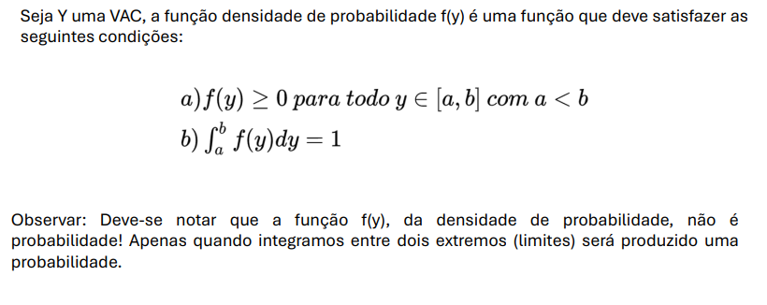
FUNÇÃO DENSIDADE DE PROBABILIDADE

Slide 7
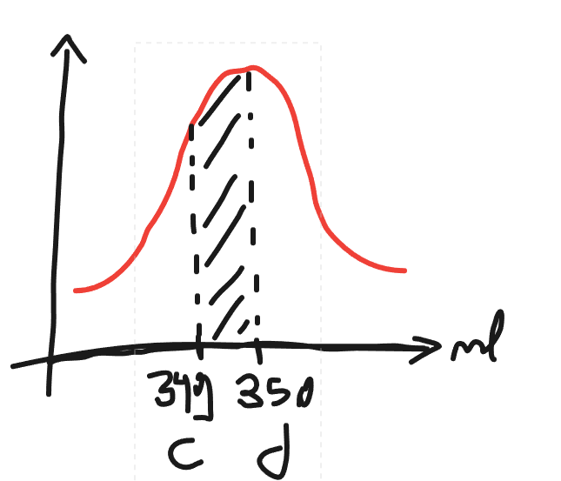
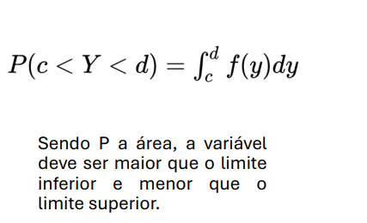
DENSIDADE DE PROBABILIDADE

Slide 8
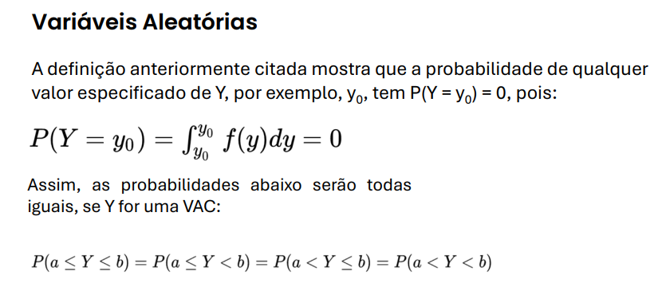
DENSIDADE DE PROBABILIDADE

Slide 9
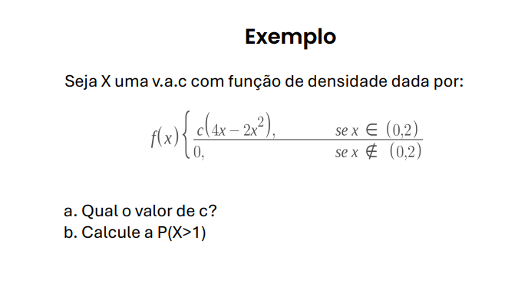
EXEMPLO

Slide 10
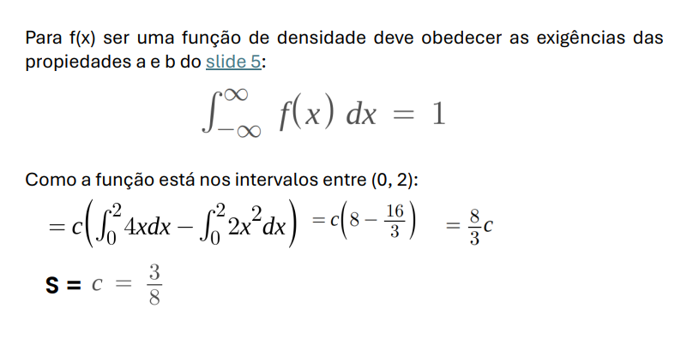
EXEMPLO

Slide 11
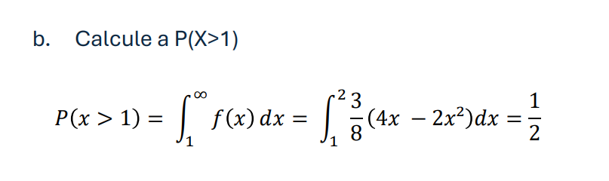
EXEMPLO

Slide 12
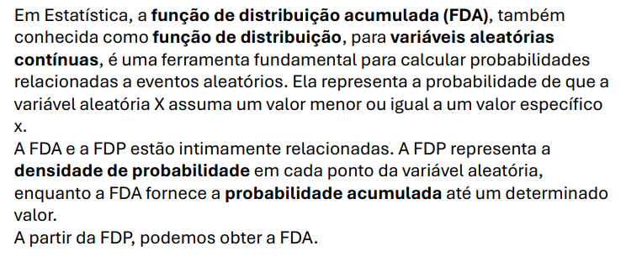
FUNÇÃO DISTRIBUIÇÃO ACUMULADA

Slide 13
DISTRIBUICÃO NORMAL

Slide 14
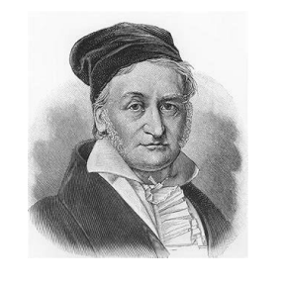
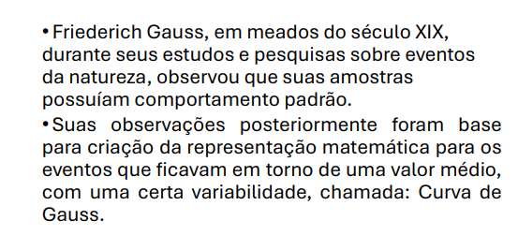
DISTRIBUIÇÃO NORMAL: ASCENSÃO

Slide 15
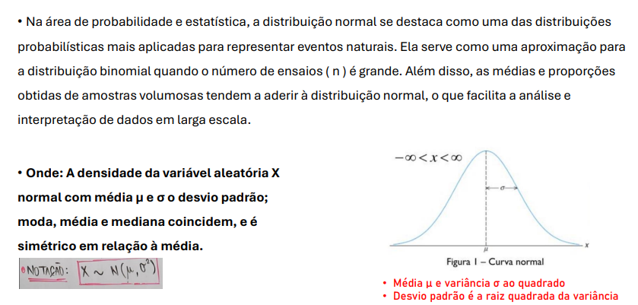
DISTRIBUIÇÃO NORMAL

Slide 16
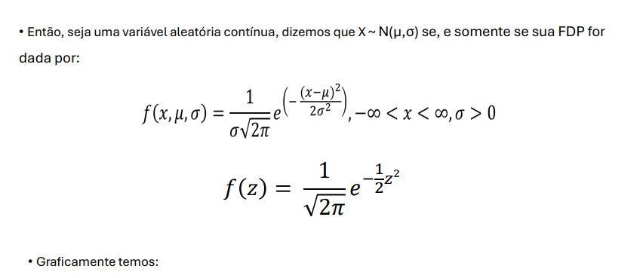
DISTRIBUIÇÃO NORMAL

Slide 17
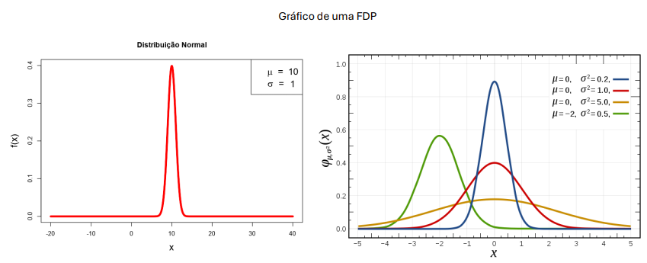
GRÁFICO DA NORMAL

Slide 18
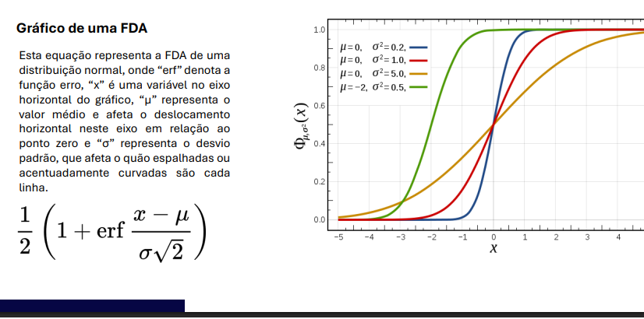
GRÁFICO DA NORMAL

Slide 19
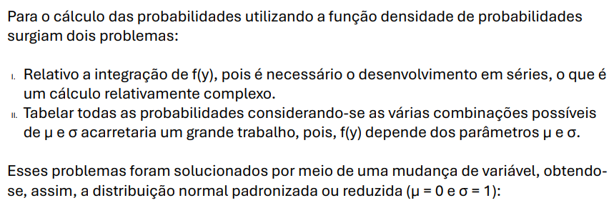
DISTRBUIÇÃO NORMAL PADRÃO

Slide 20
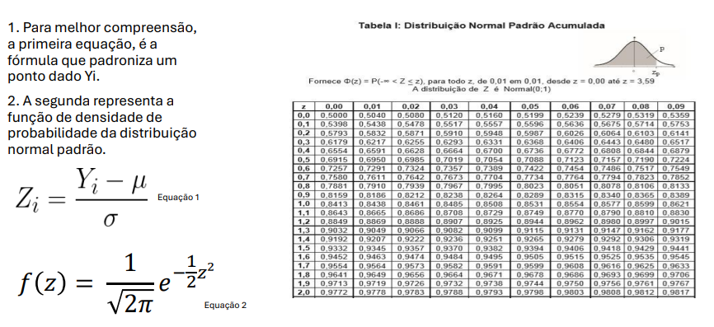
DISTRBUIÇÃO NORMAL PADRÃO

Slide 21

DISTRBUIÇÃO QUI-QUADRADO

Slide 22
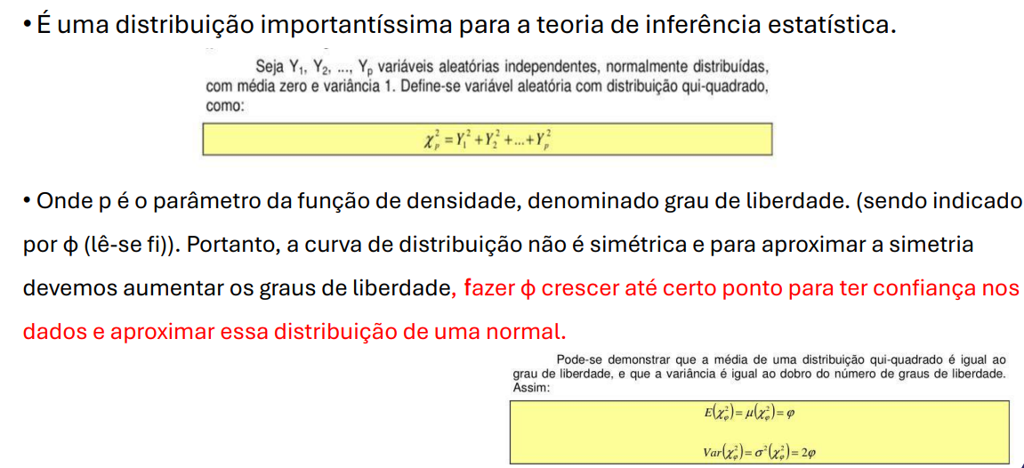
DISTRBUIÇÃO QUI-QUADRADO

Slide 23
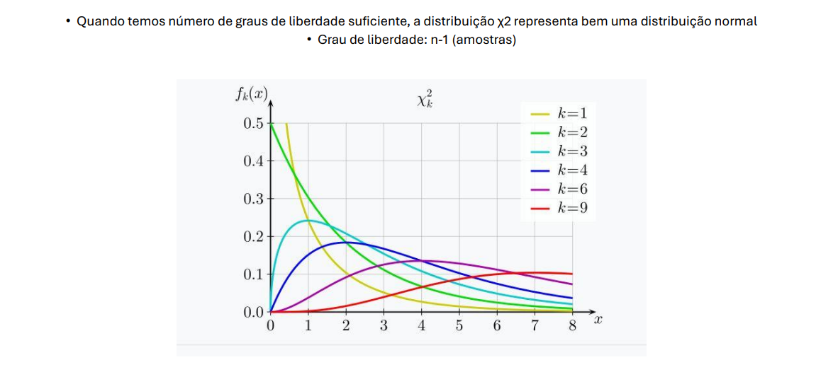
DISTRBUIÇÃO QUI-QUADRADO

Slide 24
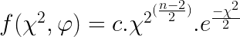
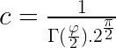
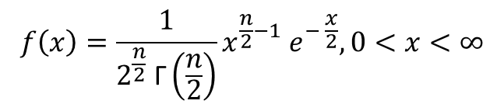
Distribuição Qui-Quadrado (Χ²)
FDP:
c é uma constante dependente de φ e determinada pela condição em que a área sob a curva de probabilidade é igual a um.
ϕ (lê-se fi) é um parâmetro da função densidade denominado grau de liberdade.

Slide 25
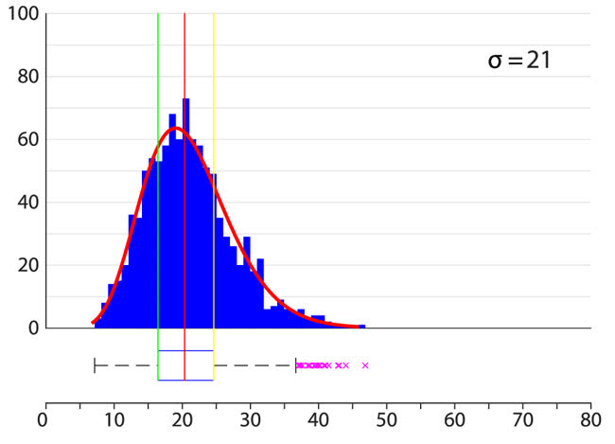
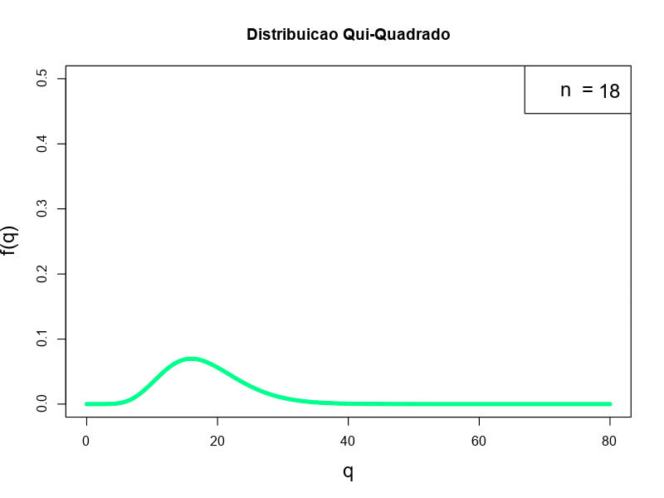
Distribuição Qui-Quadrado (Χ²)
A probabilidade da distribuição qui-quadrado não é simétrica como a da distribuição normal, para aumentar seu estado de simetria é necessário aumentar o seu grau de liberdade, portanto a relação entre simetria e grau de liberdade são diretamente proporcionais.
f(X²)
f(x²)
X²
X²

Slide 26
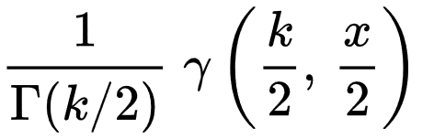
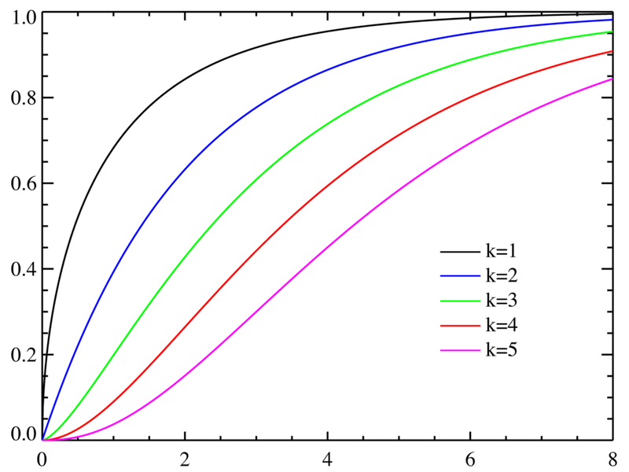
Distribuição Qui-Quadrado (Χ²)
Gráfico da FDA:

Slide 27
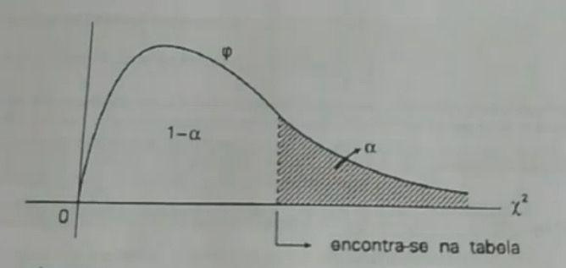

DISTRIBUIÇÃO QUI-QUADRADO
Curva é assimétrica;
Gráfico começa no 0, tem um pico;
Decresce a curva com cauda à direita;
Área abaixo do φ sempre vai ser de uma unidade;
Queremos encontrar área à direita da cauda;
O que calculamos é o α que encontramos usando uma tabela;
Vamos utilizar a distribuição χ² com cauda à direita;

Slide 28
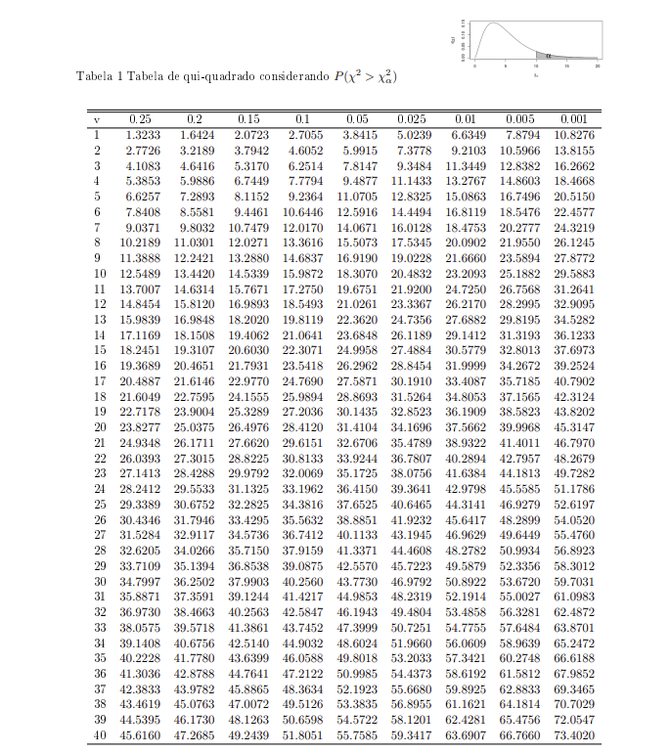
DISTRIBUIÇÃO QUI-QUADRADO
Queremos procurar na tabela os valores de φ[linha] e α[coluna], sendo que α é a área à direita do ponto, procuramos um valor entre φ e α, e por fim, a interseção entre as duas determina o valor da tabela que precisamos.

Slide 29
TESTE X²
Teste não paramétrico
Comparação entre frequências
Dados nominais, ordinais e intervalares
Amostras independentes

Slide 30
TESTE X²
Vamos supor que voce esteja organizando um ciclo de palestras e gostaria de saber quais temas mais interessariam as pessoas. Uma pesquisa com 100 sujeitos resultou nos dados abaixo:
Teste Qui-quadrado – 1 critério
Temas | Frequência
A | 38
B | 25
C | 16
D | 12
E | 9
Estatisticamente, essa diferença de frequência entre temas é significativa, podemos afirmar que o tema predomina os demais?
Qual seria a frequência esperada?
Notes:
30

Slide 31
TESTE X²
Teste Qui-quadrado – 1 critério
Temas | Freq (f₀) | Frq esp (f₀) | F₀ – fe | (F₀ – fe)² | (F₀ – fe)²/fe
A | 38 | 20 | 18 | 324 | 16,2
B | 25 | 20 | 5 | 25 | 1,25
C | 16 | 20 | -4 | 16 | 0,8
D | 12 | 20 | -8 | 64 | 3,2
E | 9 | 20 | -11 | 121 | 6,05
Χ² = 27,6
O que esse número significa?
Para isso, precisamos de outro cálculo, o grau de liberdade.

Slide 32
TESTE X²
⁠gl = k-1 (sendo k o número de categorias na distribuição de frequências observada);
⁠gl = 5-1=4
Χ² crítico = 9,487 (sig = 0,05) valor tabelado;
Então, o que faço com o valor crítico e com o valor de 27,5 calculado?

Slide 33
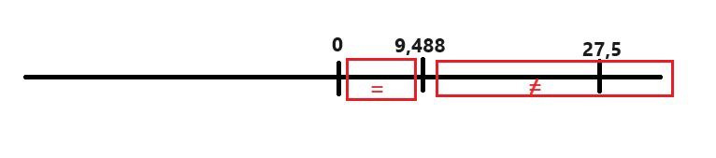
TESTE X²
Existe diferença estatisticamente significativa entre as frequências para cada um dos temas;
Se o χ²= 5, estatisticamente falando, diferenças aparentes na amostra não seriam relevantes

Slide 34







Distribuição
T de Student
Notes:
34

Slide 35

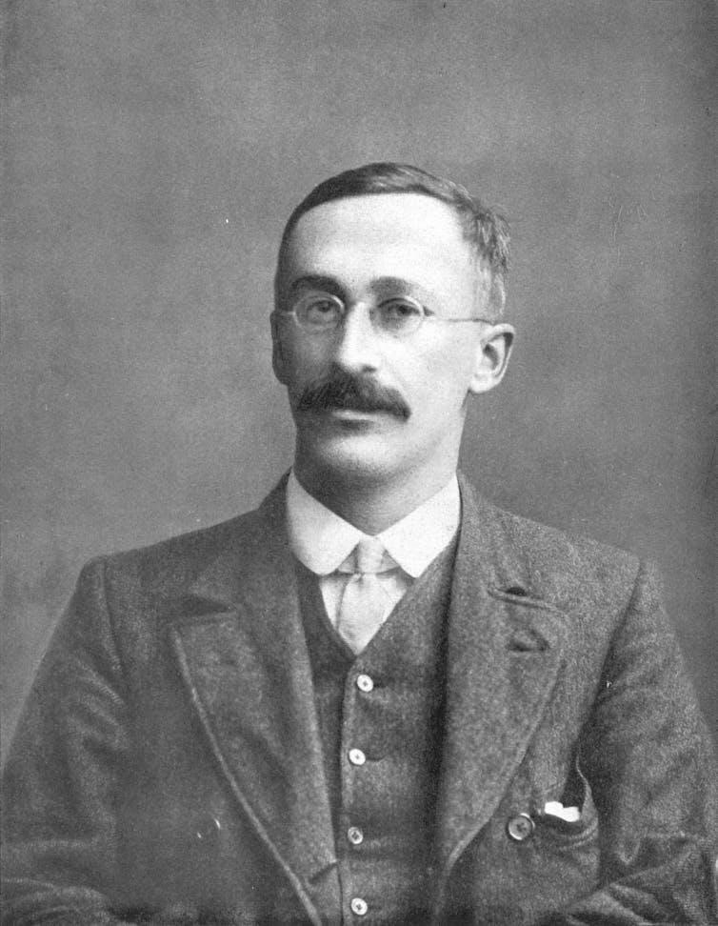
A distribuição T de Student
A distribuição T foi introduzida por William Sealy Gosset sob o pseudônimo “Student” em 1908. Ele trabalhava na empresa de cervejaria Guinness e desenvolveu esta distribuição para lidar com problemas estatísticos envolvendo pequenas amostras.
William Sealy Gosset. Wikimedia

Slide 36
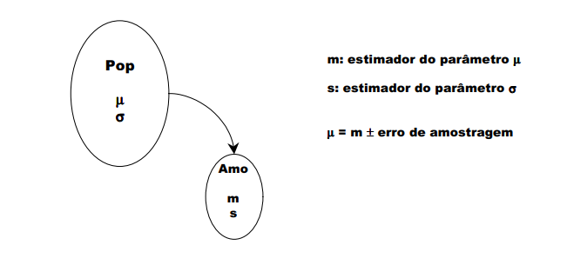

Distribuição T de Student
Quando usar a distribuição T?
Se os valores da média e desvio padrão, µ e σ, são conhecidos, utiliza-se a distribuição normal padrão.
Entretanto se os valores da média e desvio padrão, µ e σ, não são conhecidos, e fazemos inferências sobre uma população a partir das estimativas da média e do desvio padrão, ou seja, obtidas nas amostras, utiliza-se a distribuição “t”.

Slide 37

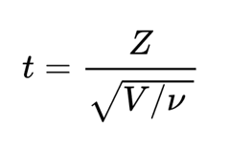
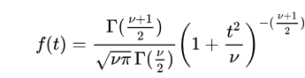
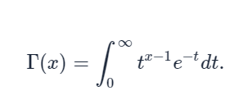

Distribuição T de Student
Suponha Z, uma variável aleatória de distribuição normal padrão, ou seja, com média 0 e variância 1, e V, uma variável aleatória com distribuição Qui-quadrado com ν graus de liberdade. Se Z e V são independentes, então a distribuição da variável aleatória t será:
Grau de liberdade, também pode ser encontrado como ϕ
ϕ = n – 1, sendo n o tamanho da amostra
Uma variável aleatória contínua t tem distribuição t de Student com ϕ graus de liberdade, denotada por tϕ, se sua função densidade for dada por:
Função Gama

Slide 38
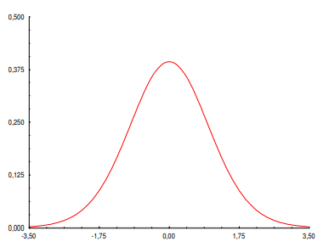
Distribuição T
Graficamente temos que a área total é necessariamente 1 (100%), quando aplicamos a media, moda e mediana da distribuição T ambas tenderão a 0.

Slide 39
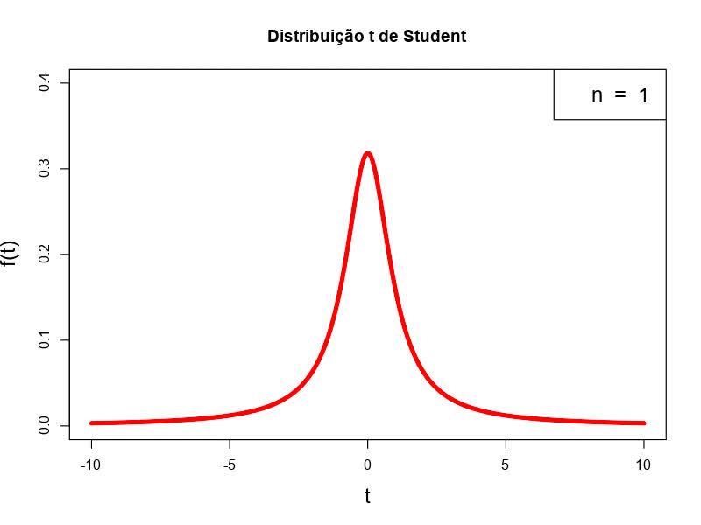
Distribuição T
Grafico da FDP:

Slide 40
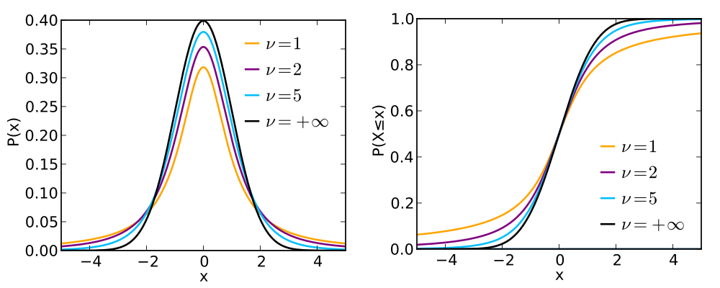
Distribuição T
Gráfico da FDA:

Slide 41
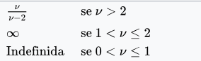
Distribuição T de Student
Graus de Liberdade:
Assim como Guiness desenvolveu, é indicado usar a distribuição “T de Student” para amostras com tamanho inferior a 30.
Necessitamos de alguns cálculos básicos para trabalhar com a distribuição:
Cálculo da Variância v = ϕ
O desvio padrão é a raiz da variância, então:
v = tn
ϕ

Slide 42
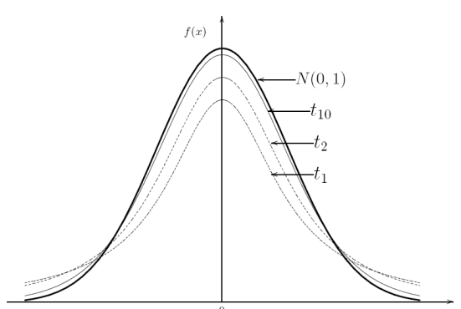
Distribuição T
Graficamente temos uma comparação entre ϕ e DNP
Distribuição Normal Padrão
ϕ

Slide 43

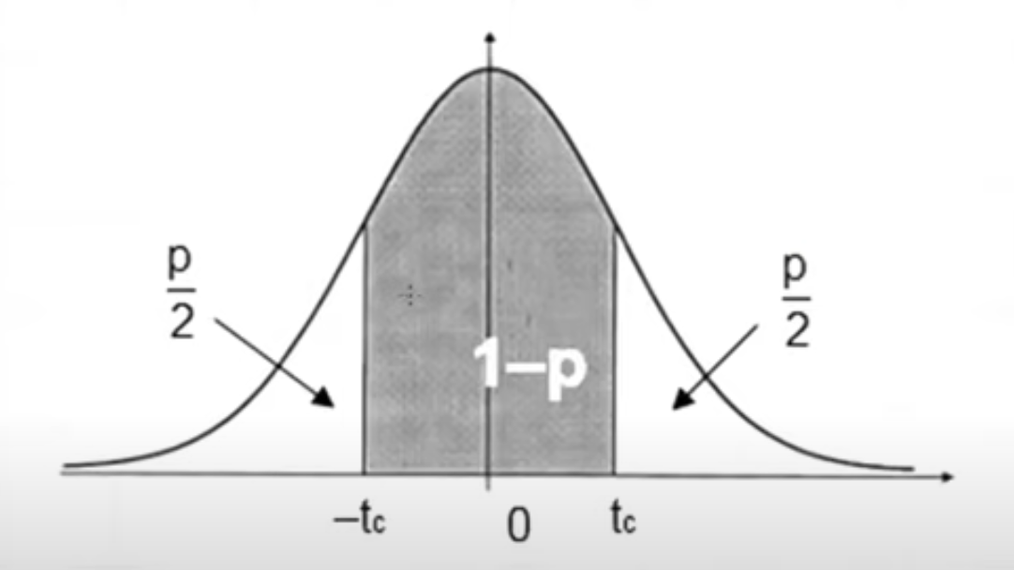
DISTRIBUIÇÃO T DE STUDENT
Para Entender a tabela:
Tcrítico

Slide 44
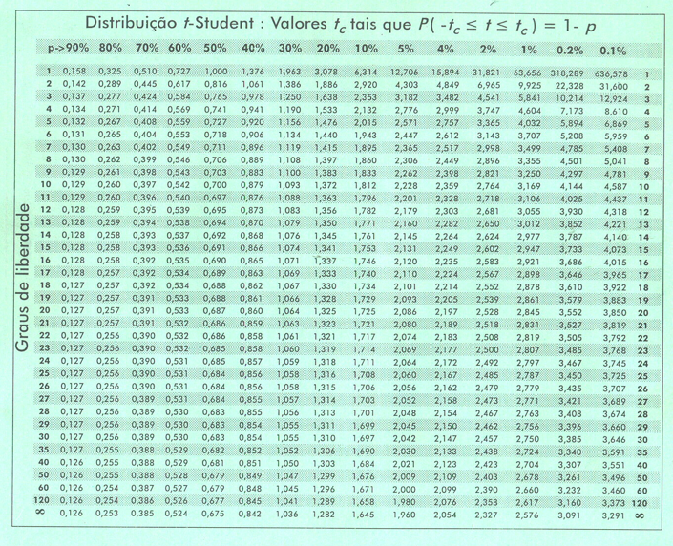
DISTRIBUIÇÃO T DE STUDENT
Notes:
44

Slide 45
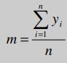
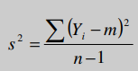
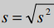
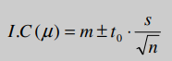
DISTRIBUIÇÃO T DE STUDENT
Descobrindo o intervalo de confiança, vamos precisar:
Média amostral
Quantidade de elementos na amostra
Cada elemento da amostra
Variância amostral
Desvio padrão amostral
Intervalo de confiança
Tc = t₀ que descobrimos na tabela , tendo o erro e o Grau de liberdade

Slide 46
DISTRIBUIÇÃO T DE STUDENT
Descobrindo o intervalo de confiança, exemplo:
Média amostral:
Área de interesse 95%
= 8,7
Erro: 5%
Variância amostral:
= 4
Tendo o Erro de 5% e o Grau de liberdade 9 podemos procurar o Tc na tabela:
Desvio padrão amostral:
Tc = 2,262
Grau de liberdade:
Intervalo de confiança
7,27
= 8,7 1,42
10,12
Isso significa que a probabilidade da media dos dados da população (µ) estar entre [7,27 ; 10,12] é de 95%
Notes:
46

Slide 47
Distribuição
F de Snedecor
Notes:
47

Slide 48

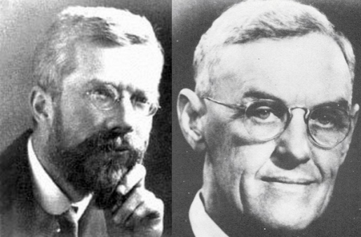
Distribuição F de Snedecor e Fisher
A distribuição F de Snedecor foi criada em homenagem ao biólogo e estatístico britânico Ronald Fisher e ao matemático norte-americano George Waddel Snedecor.
Também conhecida como distribuição F, é uma distribuição de probabilidade contínua que surge frequentemente em análises estatísticas, particularmente na análise de variância (ANOVA) e em testes F.
Notes:
Ela é usada para comparar as variâncias de dois conjuntos de dados.
48

Slide 49
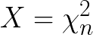
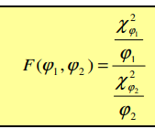





DISTRIBUIÇÃO F
Função densidade de probabilidade:
Distribuição F é a razão entre duas variáveis aleatórias independentes com distribuição qui-quadrado, Assim, uma distribuição F com ϕ1 graus de liberdade no numerador, e ϕ2 graus de liberdade no denominador é expressa por:
Duas variáveis aleatórias independentes com distribuição qui-quadrado
ou
Uma variável aleatória contínua F tem distribuição F de Snedecor com ϕ1 e ϕ2 graus de liberdade, denotada por Fϕ1 ϕ2 , se sua função densidade for dada por:
ou
ϕ2 = n2 - 1
ϕ1 = n1 - 1
Função gama
Notes:
49

Slide 50


Distribuição F de Snedecor
Distribuição F com m crescendo Distribuição F com n crescendo

Slide 51



Distribuição F de Snedecor
Gráfico da FDA:
Gráfico da FDP:

Slide 52


DISTRIBUIÇÃO F
Primeiros passos e utilização da Distribuição F
Possuindo dois parâmetros: graus de liberdade do numerador e grau de liberdade no denominador, que são denominados, comumente, por ϕ1 e ϕ2 respectivamente, ela encontra-se tabelada para as probabilidades mais utilizadas nos testes de hipóteses: 1%, 5% e 10%. Tal como a distribuição χ2 , esta distribuição de probabilidades não apresenta uma forma fixa, mas sim variável de acordo com os graus de liberdade envolvidos:
Em geral, utiliza-se a distribuição F para se tomar decisões sobre as populações a partir das estimativas das variâncias (obtidas das amostras) quando se testa hipóteses (inferências sobre as populações). As hipóteses são as mais diversas, porém, em geral, esta distribuição é utilizada para se decidir se os dados podem ser considerados como advindos, ou não, de uma mesma população básica.

Slide 53

DISTRIBUIÇÃO F
Sobre a tabela:
Limite unilateral – valor que será encontrado na tabela.

Slide 54
Quando usar a Distribuição F?
Em geral, utiliza-se a distribuição F para se tomar decisões sobre as populações a partir das estimativas das variâncias (obtidas das amostras) quando se testa hipóteses (inferências sobre as populações).
As hipóteses são as mais diversas, porém, em geral, esta distribuição é utilizada para se decidir se os dados podem ser considerados como advindos, ou não, de uma mesma população básica.

Slide 55


Slide 56


Slide 57


Slide 58

DISTRIBUIÇÃO F
Exemplo de aplicação:
Notações:
m = Média
s = Desvio padrão
s² = Variância
gl = Graus de Liberdade
n = Qtd. Elementos
A questão a ser investigada é se é possível, ou não, considerar as precisões dos dois métodos (população de resultados gerados por cada método) estatisticamente iguais.

Slide 59



DISTRIBUIÇÃO F DE SNEDECOR
Testes de hipóteses
precisão igual - população única
precisões distintas - populações distintas
O teste faz uso da razão entre duas estimativas da variância, e como o teste é unilateral à direita o maior valor ocupa o numerador:

Slide 60






DISTRIBUIÇÃO F DE SNEDECOR
Testes de hipóteses
Erro = 5%
Ftab => F5%(9, 9) = 3,179
Fcal => = = 3,82

Slide 61


DISTRIBUIÇÃO F DE SNEDECOR
Conclusão:
Portanto, como o valor de prova (Fcal = 3,83), e admitindo uma probabilidade de 5% de erro, deve-se decidir que os resultados produzidos pelos dois métodos não podem ser considerados como provenientes de uma mesma população. A precisão dos métodos não pode ser considerada similar, significando que um
método é mais preciso que o outro. Implica dizer que o método (A: s² = 1,76) é menos preciso que o método (B: s² = 0,46), e que, para tomar esta decisão, admitiu-se um erro de 5%.
Estamos cometendo o erro tipo I

Slide 62
DISTRIBUIÇÕES
Diferenças:
Qui-quadrado: Usada para dados categóricos e testa a independência entre variáveis. Não assume uma distribuição normal e é baseada em frequências.
t de Student: Usada para dados contínuos quando o tamanho da amostra é pequeno e o desvio padrão da população é desconhecido. Baseia-se na estimativa do desvio padrão da amostra e é mais “larga” que a distribuição normal, proporcionando mais flexibilidade para estimativas com menos dados.
F de Snedecor: Usada para comparar duas ou mais variâncias de amostras e é uma razão de variâncias. É aplicada em testes ANOVA para comparar médias de três ou mais grupos.

Slide 63

Referências e material
de apoio
Slide de referência para construção do atual.
Oliveira, B. et.al (2023.2). Variáveis Aleatórias Continuas.
Faria, J. C. (2009). Notas de aula expandida. https://lec.pro.br/download/faria/apostilas/CET018_10ed_1pf.pdf
Bonat, W. H. Funções de probabilidade, densidade e distribuição.
http://www.leg.ufpr.br/~paulojus/estbas/slides/302_variaveis_aleatorias.pdf
Maioli, D. (2021). Probabilidade Aula 21 - Distribuição Normal.
https://www.youtube.com/watch?v=AB4wWER_wAI
UNIVESP. (2018). Estatística e Probabilidade - Aula 12 - Teste Qui-quadrado
https://www.youtube.com/watch?v=4QfHVbpAoSg
Notes:
63

Slide 64

Aúxilio visual para os exemplos em Python

Slide 65

Aúxilio visual para os exemplos em Python

Slide 66
Distribuição Normal Padrão
No Python, a distribuição normal pode ser utilizada por meio das funções abaixo, em todas elas pode ser definir a média (loc) e o desvio padrão (scale).
norm.pdf(x, loc=mean, scale=sd) - densidade de probabilidade no ponto x (PDF)
norm.cdf(x, loc=mean, scale=sd) - função de probabilidade acumulada no ponto x (CDF)
norm.ppf(p, loc=mean, scale=sd) - quantil correspondente a uma dada probabilidade p
norm.rvs(loc=mean, scale=sd, size=n) - amostra da distribuição normal de tamanho n

Slide 67
Distribuição Qui-Quadrado ( X²)
No Python, a distribuição X² pode ser utilizada por meio das funções abaixo todas elas pode ser definir grau de liberdade (df):
chi2.pdf(x, df) – densidade de probabilidade no ponto x (PDF)
chi2.cdf(x, df) – função de probabilidade acumulada no ponto x (CDF)
chi2.ppf(p, df) – quantil correspondente a uma dada probabilidade p
chi2.rvs(df, size=n) – amostra da distribuição Qui-quadrado de tamanho n

Slide 68
Distribuição t de Student
No Python, a distribuição t pode ser utilizada por meio das funções abaixo, em todas elas pode ser definir o grau de liberdade (df):
t.pdf(x, df) – densidade de probabilidade no ponto x (PDF)
t.cdf(x, df) – função de probabilidade acumulada no ponto x (CDF)
t.ppf(p, df) – quantil correspondente a uma dada probabilidade p
t.rvs(df, size=n) – amostra da distribuição t de Student de tamanho n

Slide 69
Distribuição F de Snedecor
No Python, a distribuição F pode ser utilizada por meio das funções abaixo, em todas elas pode se definir os graus de liberdade do numerador (df1) e denominador (df2)
f.pdf(x, dfn, dfd) – densidade de probabilidade no ponto x (PDF)
f.cdf(x, dfn, dfd) – função de probabilidade acumulada no ponto x (CDF)
f.ppf(p, dfn, dfd) – quantil correspondente a uma dada probabilidade p
f.rvs(dfn, dfd, size=n) – amostra da distribuição F de tamanho n

